Slide 1


五一活动营销方案
甄选真正拉动商家增长的方案，驱动所有微商店商家成功运营
思迅O2O事业部

Slide 2


目录
高效推广
渠道汇总
五一活动
物料提供
拿来即用的
五一活动方案
微商店运营
常见问题合集

Slide 3
01
ONE
拿来即用的五一活动方案

Slide 4

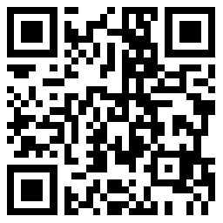
1.1
活动8要素，你有必要知道
1
2
明确活动目的&目标
确定活动形式&流程
3
挑选合适营销工具
4
扫码查看详细讲解
想一个吸睛活动主题
5
评估成本效果预期
6
7
8
确定活动宣传物料
甄选活动推广渠道
活动维护
逐步建立活动思维，你也可以做出超级增长的活动

Slide 5

1.1
五一，商家到底要怎么做活动？
不同商家微商店经营状况不同，商家如何选择适合自己的活动？
微商店没会员/会员少？
微商店没销量/销量低？
会员消费频次太低？
活动怎么做？
想让老客带新客？
五一想做一场会员/订单爆发式增长（＞1000）的活动？

Slide 6
1.1
拿来即用的五一活动方案
注册有礼
分享有礼
新人购
解决方案
营销策略
微商店没会员/会员少
门店会员线上化
*线上会员基数少（＜3000）
*把流量拉到线上
*商家引导注册会员

Slide 7
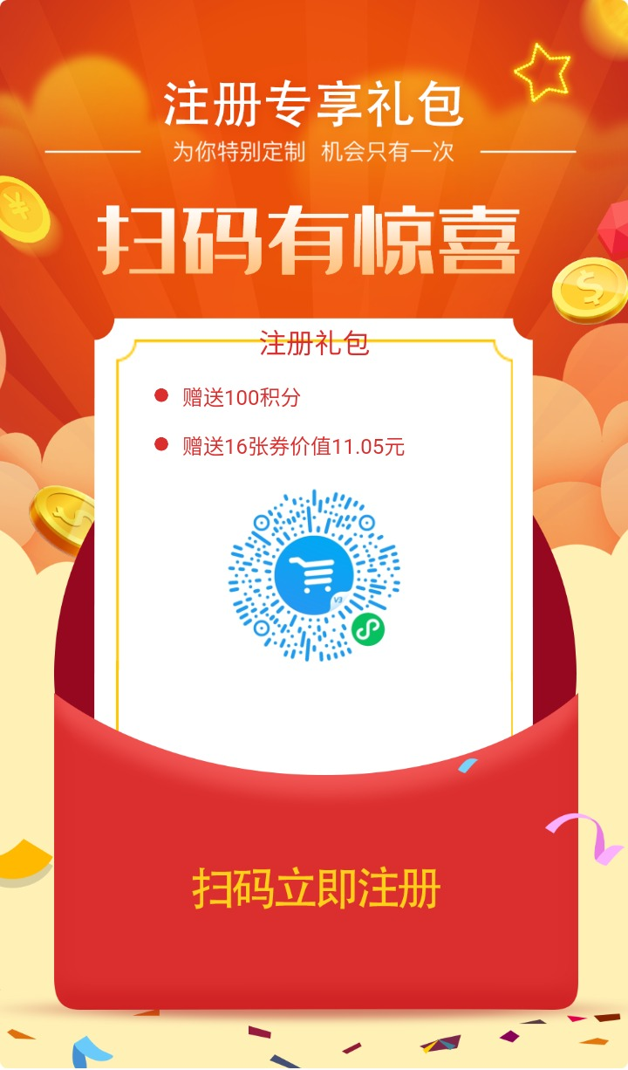
1.1
门店会员线上化方案-注册有礼
活动主题 | 五一宠粉|注册会员，送全场无门槛券！
营销工具 | 微商店注册有礼
活动时间 | 5月1日开始，长期有效 （借势五一为活动造势）
活动形式 | 门店消费/进入微商店，凡注册会员即送5元全场无 门槛券 *券线上线下均可使用，且仅限注册门店使用
导购话术 | 注册会员送你5元无门槛券，注册成功现在就能领券使用~
适用行业 | 商超、生鲜、烘焙、母婴、美妆、服装等全行业
微商店自动生成注册海报

Slide 8
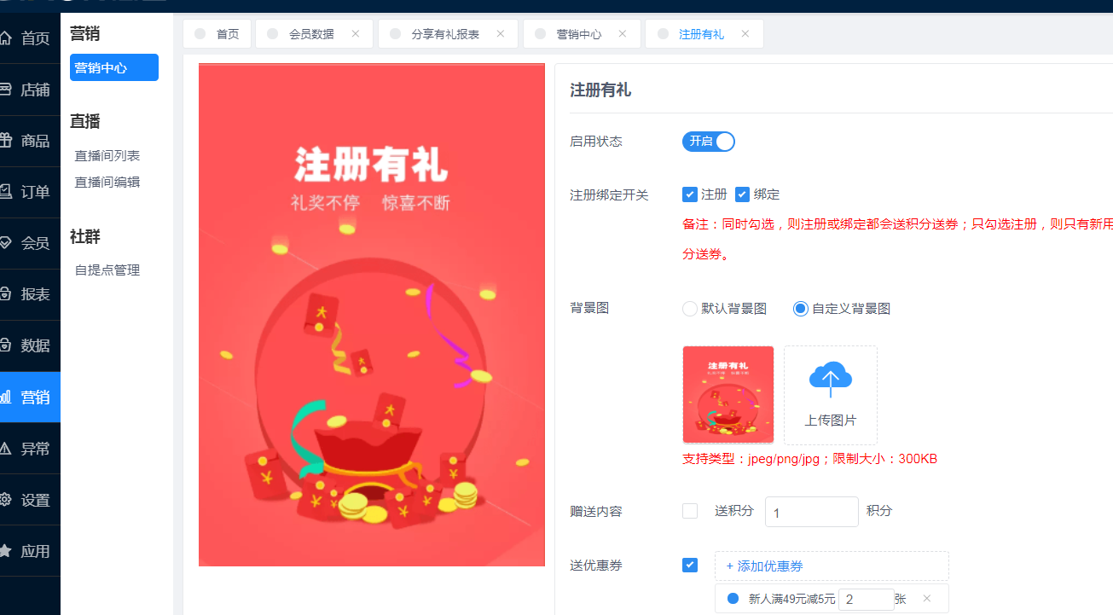
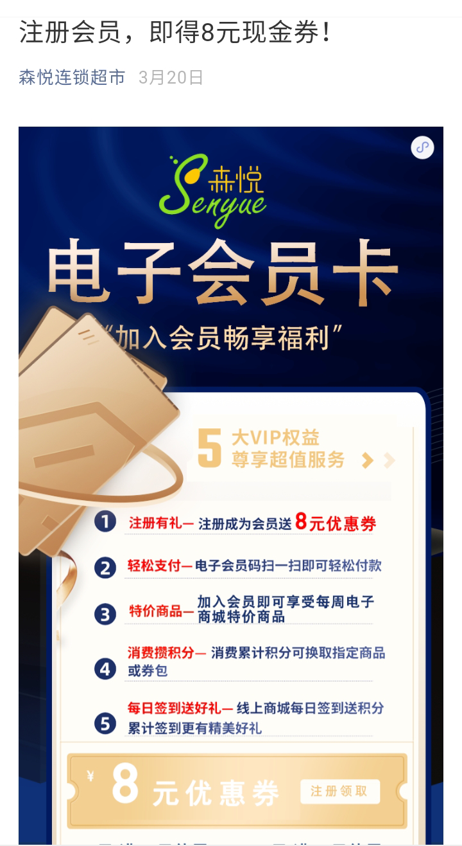
1.1
门店会员线上化方案-注册有礼
微商店后台注册有礼设置界面一览
商家注册有礼案例
点击查看案例原文↓↓
注册会员，即得8元现金券！
注册有礼设置路径：微商店管理后台-营销-注册有礼

Slide 9
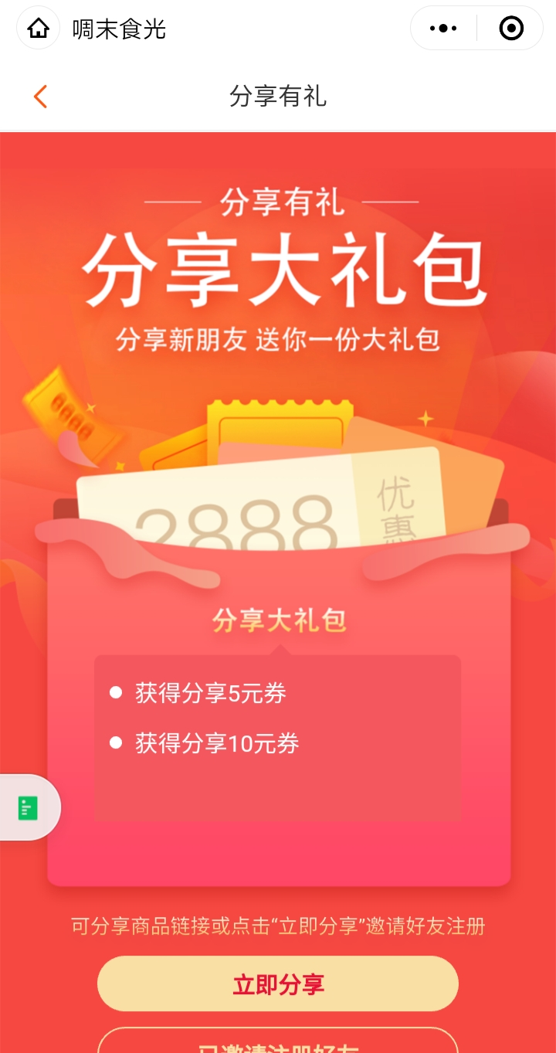
1.1
门店会员线上化方案-分享有礼
活动主题 | 五一狂撒福利|邀好友得红包，多邀多得！
营销工具 | 微商店分享有礼
活动时间 | 5月1日开始，长期有效
活动形式 | 老会员邀新客送券，每成功邀请1位会员，老会员新客均有奖励
 | 老会员 奖励 | 分享有礼券3张券（5元券2张（满58使用））券7天内有效 (缩短券使用周期，促使老会员不断拉新)
 | 新客 奖励 | 注册有礼券3张券（5元券2张（满48使用）领券后30天内有效（延长券有效期，适当降低使用门槛，推动新客转化）
适用行业 | 母婴、商超、生鲜、烘焙、美妆、服装等全行业

Slide 10
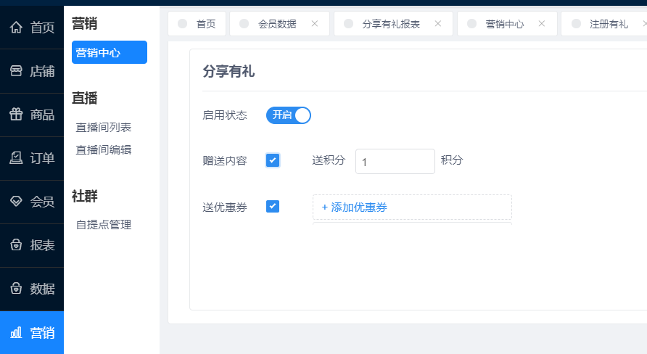
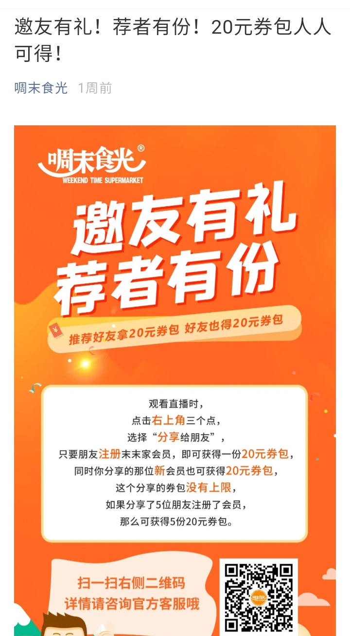
1.1
门店会员线上化方案-分享有礼
微商店后台分享有礼设置界面一览
商家分享有礼案例
点击查看案例原文↓↓
邀友有礼！20元券包人人可得！
分享有礼设置路径：微商店管理后台-营销-分享有礼

Slide 11
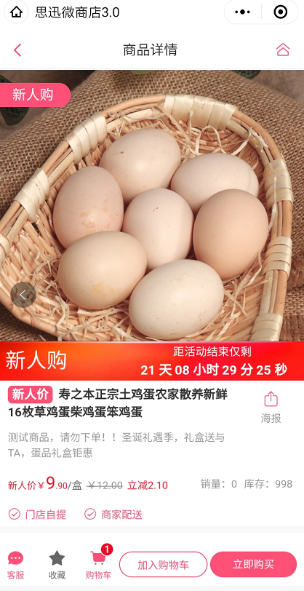
1.1
门店会员线上化方案-新人购
活动主题 | 五一新客有礼|门店爆款9.9元起，冲鸭~
营销工具 | 微商店新人购
活动时间 | 5月1日-5月5日
活动形式 | 活动期间，选取5-10款商品，以引流款、高消款为主，如商超生鲜行业可选择肉蛋、蔬菜、米面油等，基于新人购，设置新人专享优惠价（原价基础上5-8.8折），首次在微商店买单就可享受优惠价
导购话术 | 我们线上商城刚上线，针对首次在商城下单顾客推出首单特惠活动，像你购买的肉、大米都有新人专享价，你可以自己或邀请家人、好友在线上购买，非常实惠~
适用行业 | 母婴、商超、生鲜、烘焙、美妆、服装等全行业

Slide 12
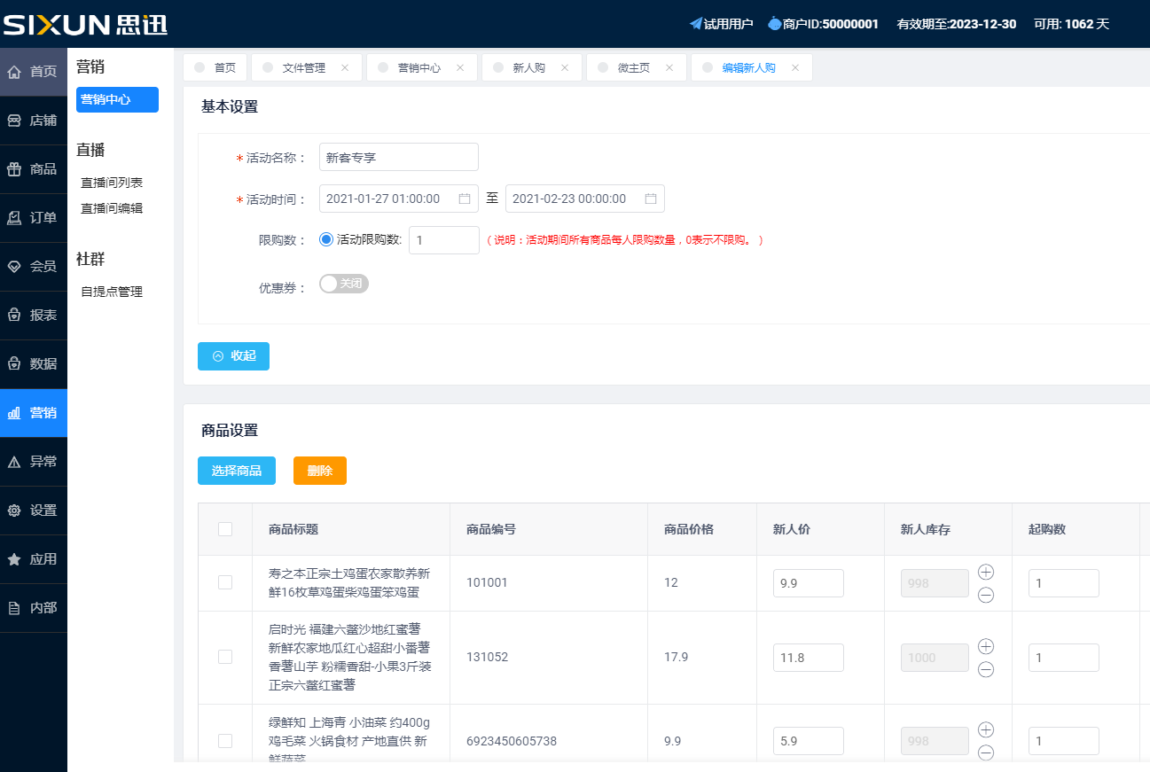
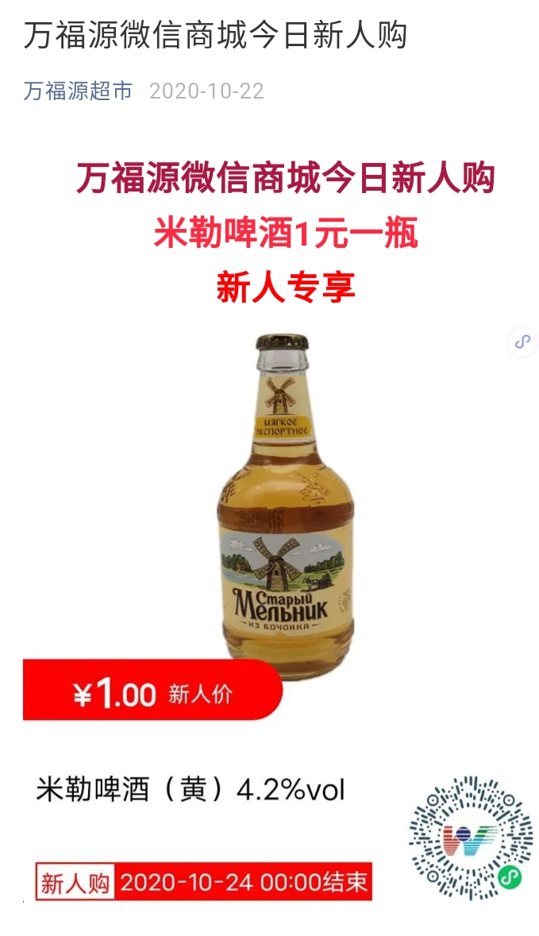
1.1
门店会员线上化方案-新人购
微商店后台新人购设置界面一览
商家新人购案例
点击查看案例原文↓↓
万福源微信商城今日新人购
新人购设置路径：微商店管理后台-营销-新人购

Slide 13
1.1
拿来即用的五一活动方案
解决方案
营销策略
引导会员线上消费
秒杀
满减
微商店没销量/销量低？
*单月线上订单数＜1000
培养线上消费习惯
*刺激会员线上消费

Slide 14
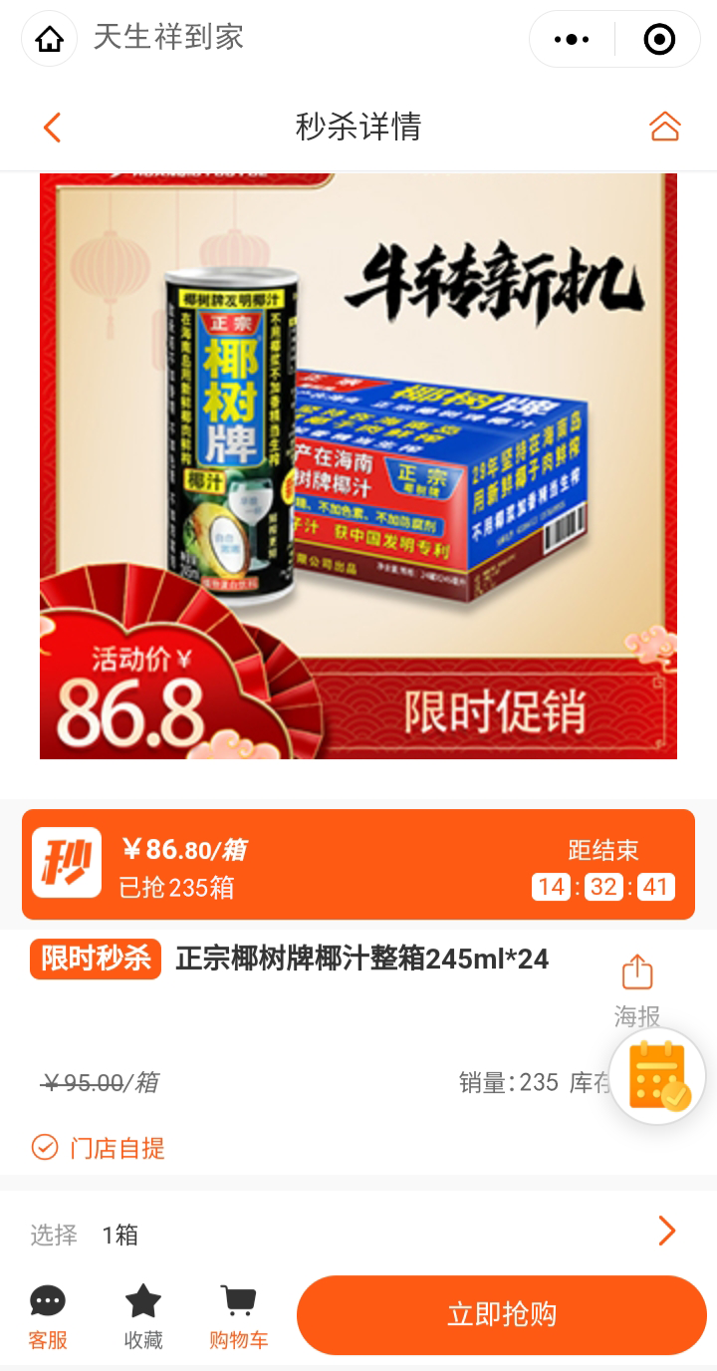
1.1
引导会员线上消费方案-秒杀
活动主题 | 五一大放价！每天超值秒杀专场
营销工具 | 微商店秒杀
活动时间 | 5月1日-5月5日 每天9:00-21:00
活动形式 | 活动期间，每天选取5-10款商品，以引流款、高消款为主，给予5-8折优惠开启限时秒杀，低价低利润款给予1元惊爆价作为活动裂变传播的噱头
适用行业 | 商超、母婴、生鲜、烘焙、美妆、服装等全行业

Slide 15
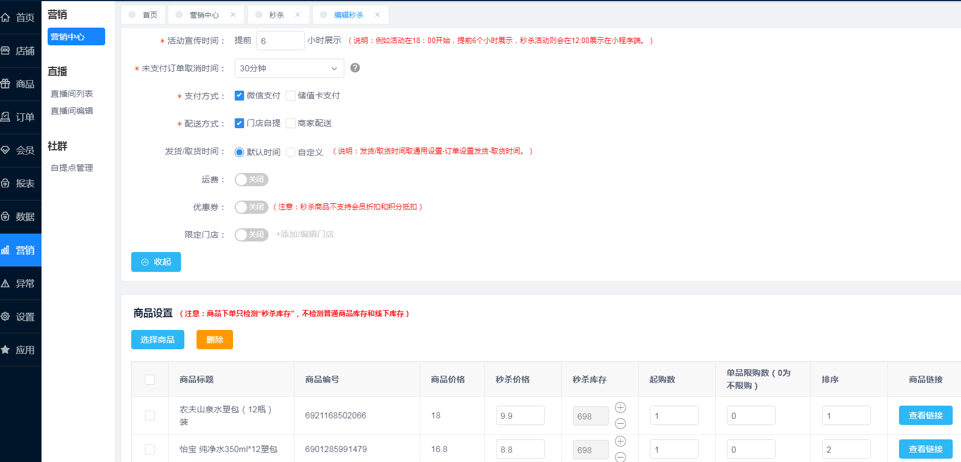
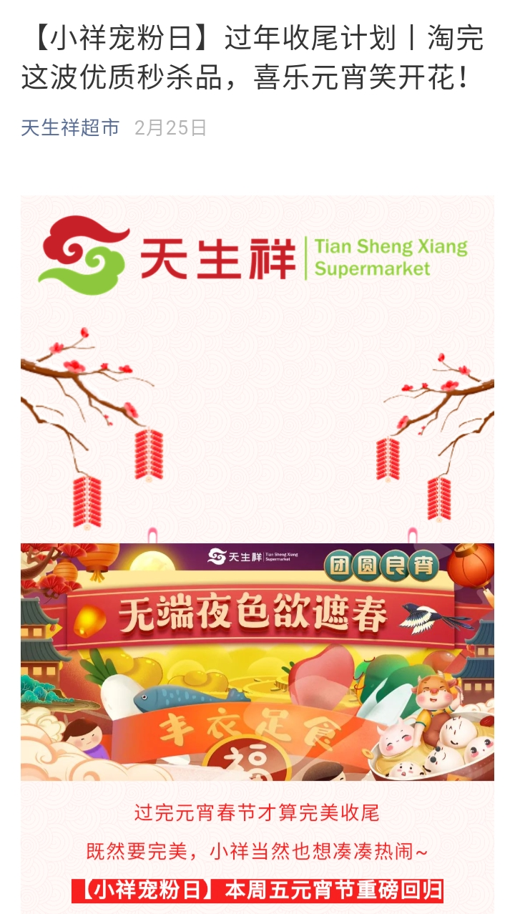
1.1
引导会员线上消费方案-秒杀
微商店后台秒杀设置界面一览
商家新人购案例
点击查看案例原文↓↓
淘完这波优质秒杀品，
喜乐元宵笑开花！
秒杀设置路径：微商店管理后台-营销-秒杀

Slide 16
1.1
引导会员线上消费方案-秒杀
当微商店销量＜1000时，可将秒杀作为一种常规性活动
秒杀活动方案
活动时间 | 固定活动时间每周1场（每周二/周五上午9：00），频次太多不能营造活动稀缺感
活动主题 | 形成固定活动专栏，提升活动知名度*店铺名称+宠粉日、尖叫星期五
活动选品 | 高关注度商品门店爆品，应季品，网红品，生活必需品/高消品等总计30款左右，限量
活动价格 | 优惠最吸睛选取1-5款商品给予5-8折优惠博眼球，其它商品按需给予8-9折优惠
活动宣传 | 活动宣传力度要大，活动前： 门店：①活动海报覆盖所有活动门店；②门店随处可见活动信息及微商店小程序码；③员工向到店顾客宣讲活动，引导入群参与活动。 线上：①公众号、微信群、员工朋友圈、小程序商城，提前一周2-3次频推活动；②活动倒计时海报 活动中： ①引导会员进群成交并晒图；②群内/员工朋友圈持续推送活动商品及卖点；③引导已成功购买用户朋友圈晒订单；④店员主动邀请当天进店顾客参与秒杀活动。
提货 活动结束后维护 | 门店自提①门店设置自提专区及通道，方便自提用户快速提货；②根据自提用户已购买商品，推荐关联商品销售，提升二次转化。

Slide 17
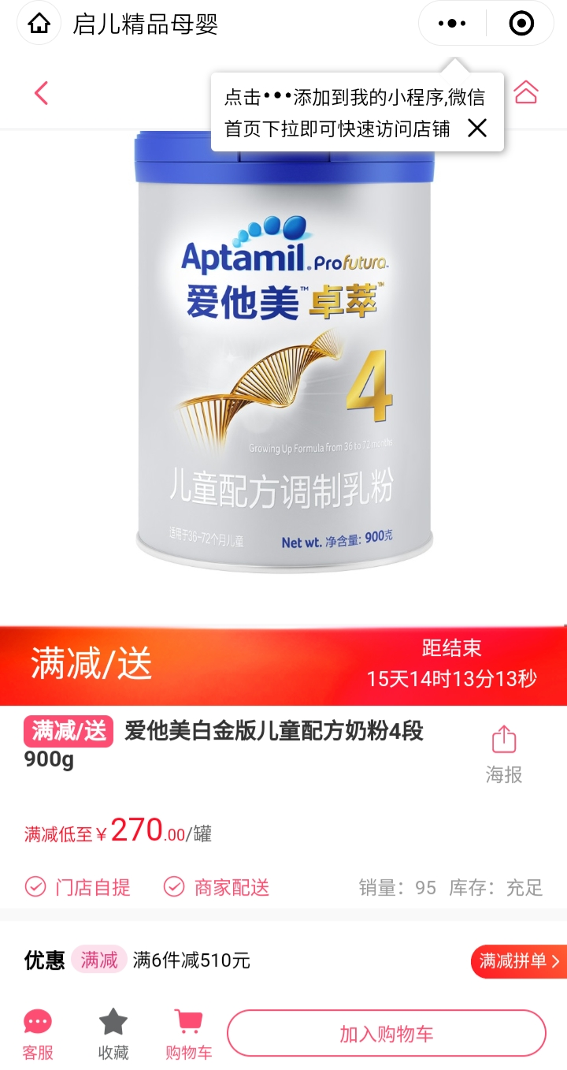
1.1
引导会员线上消费方案-满减
活动主题 | 五一超级满减！全场满99减20
营销工具 | 微商店满减
活动时间 | 5月1日-5月5日
活动形式 | 活动期间，微商店开启全场商品满99减20活动，刺激会员下单，提升客单价
适用行业 | 母婴、商超、生鲜、烘焙、美妆等全行业

Slide 18
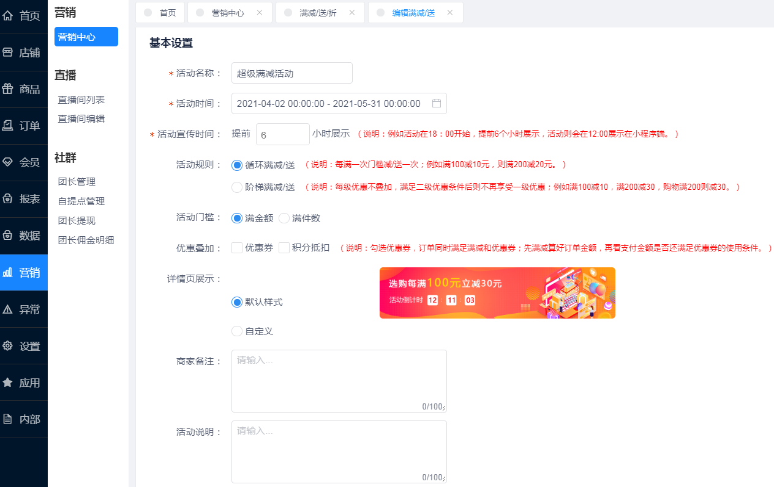
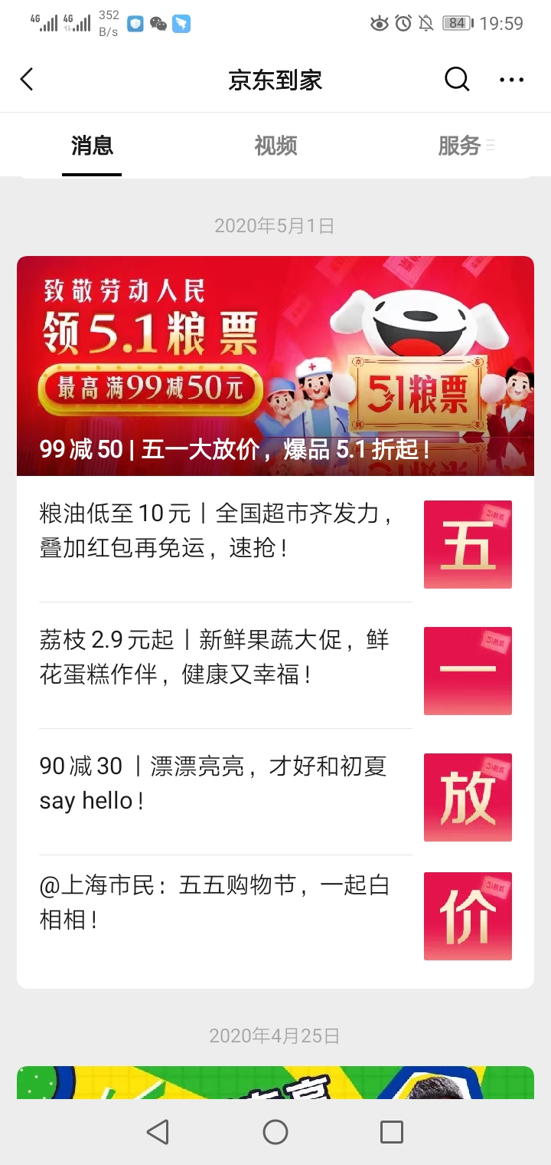
1.1
引导会员线上消费方案-满减
微商店后台满减设置界面一览
商家满减案例
点击查看案例原文↓↓
99减50 | 五一大放价
爆品5.1折起！
满减设置路径：微商店管理后台-营销-满减

Slide 19
1.1
拿来即用的五一活动方案
解决方案
营销策略
增强会员消费粘性
储值有礼
券包
会员消费频次太低
*每月消费次数＜4
让会员有消费需求时首先想到你
*绑定会员多次复购

Slide 20
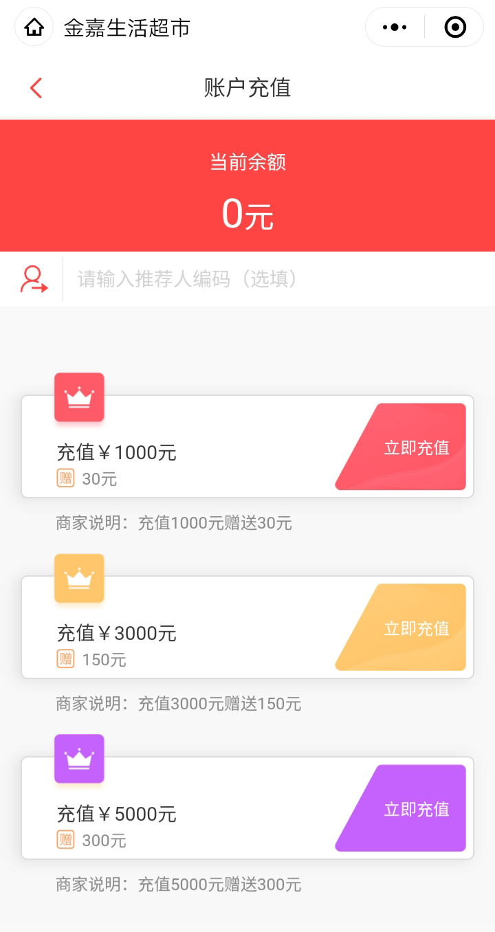
1.1
增强会员粘性方案-储值营销
活动主题 |  | 疯狂五一！储值大赠送
营销工具 |  | 微商店储值营销
活动时间 |  | 5月1日-5月5日
活动 形式 | 活动 期间 | 微商店开启储值送现金活动：充200送20，充300送35，充500送80，充1000送100
 | 活动期间及活动后 | 门店每天选取爆款、引流款、高消款商品给予特惠价，仅限储值卡支付会员专享，给到储值会员专享福利，非储值卡支付需原价购买。 *若线下软件不支持【储值卡支付享受会员特价】功能，可为储值会员设置会员等级，商品特惠价仅限相关等级会员享有
适用行业 |  | 烘焙、商超、母婴、生鲜、美妆等全行业

Slide 21
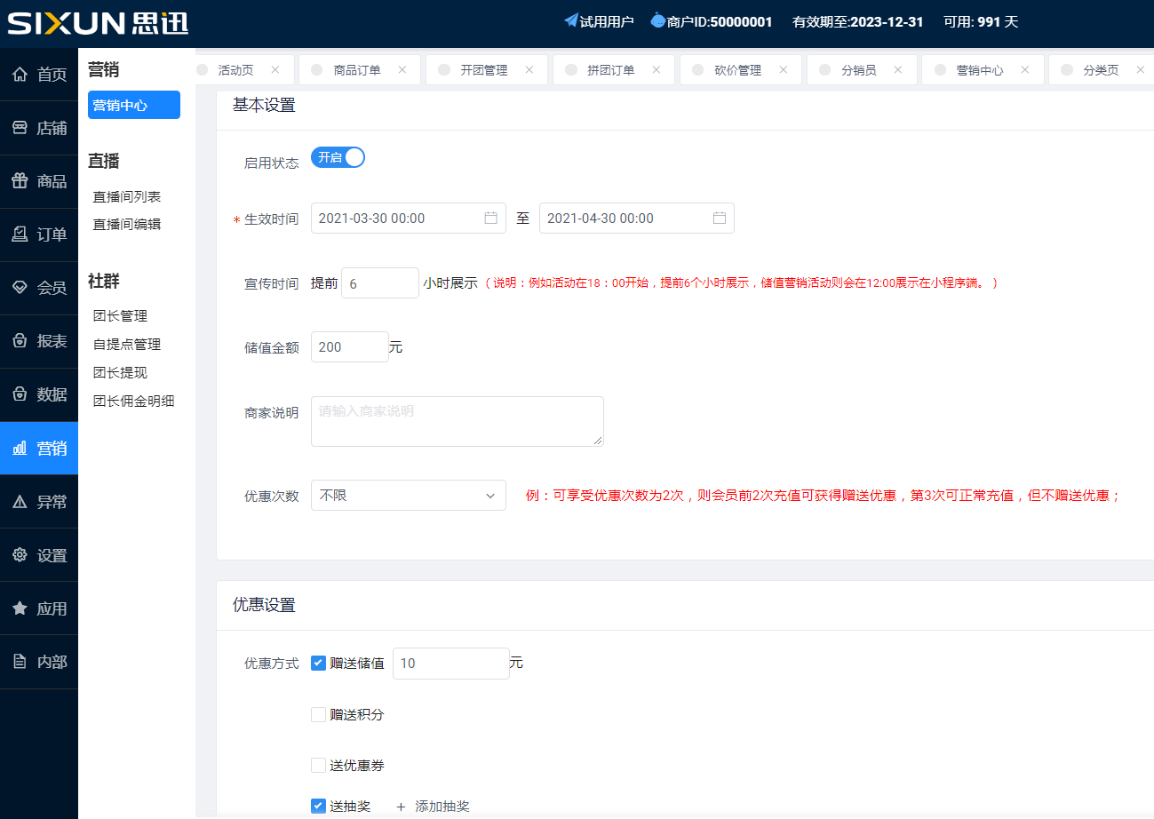
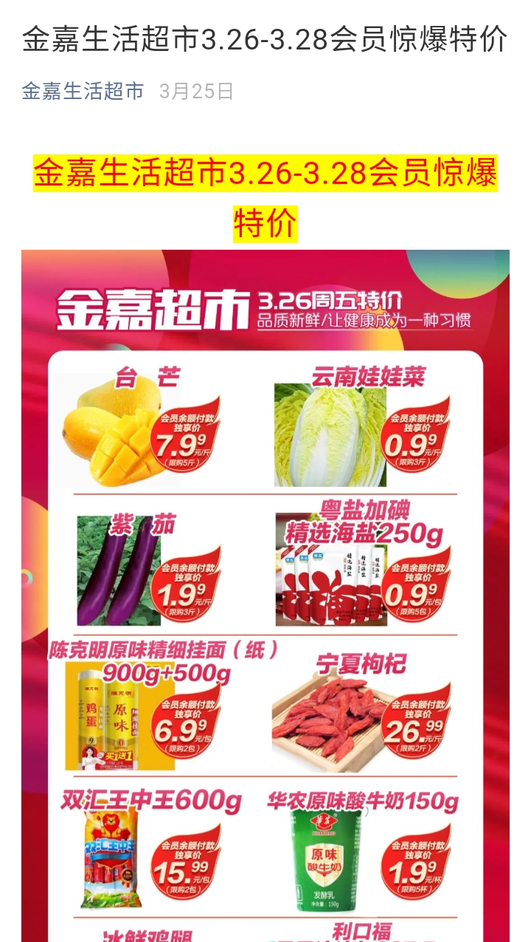
1.1
增强会员粘性方案-储值营销
微商店后台储值营销设置界面一览
商家储值营销案例
点击查看案例原文↓↓
金嘉生活超市
3.26-3.28会员惊爆特价
储值营销设置路径：微商店管理后台-营销-储值营销

Slide 22
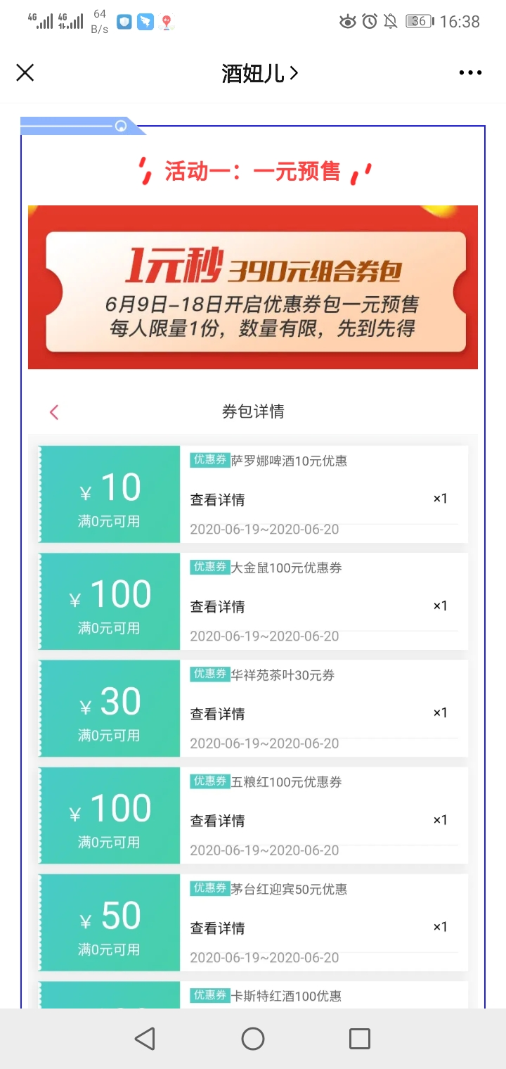
1.1
增强会员粘性方案-券包
活动主题 |  | 五一剧透！1元秒51元券包
营销工具 |  | 微商店券包
活动时间 | 券包销售时间 | 4月24日-4月30日
 | 券包使用时间 | 5月1日-5月5日
活动形式 |  | 1元限时抢购五一券包，券包含3-6张优惠券，每人限购1份 *券包包含： 5元无门槛，8元品类券×2（满49使用），25元大额券×1（满129使用）
适用行业 |  | 商超、母婴、生鲜、烘焙、美妆等全行业

Slide 23
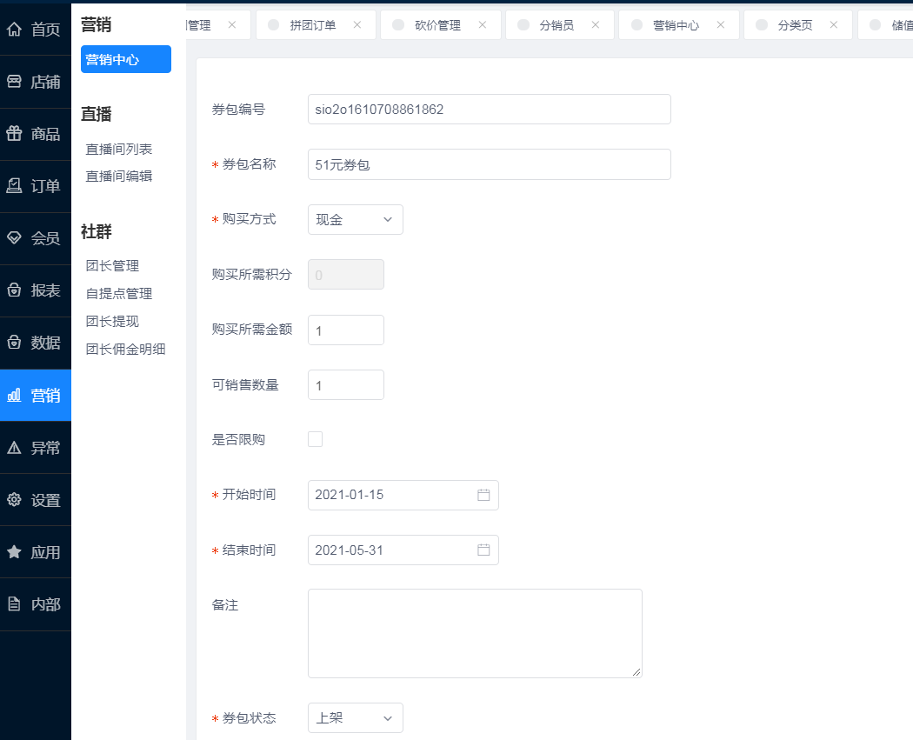
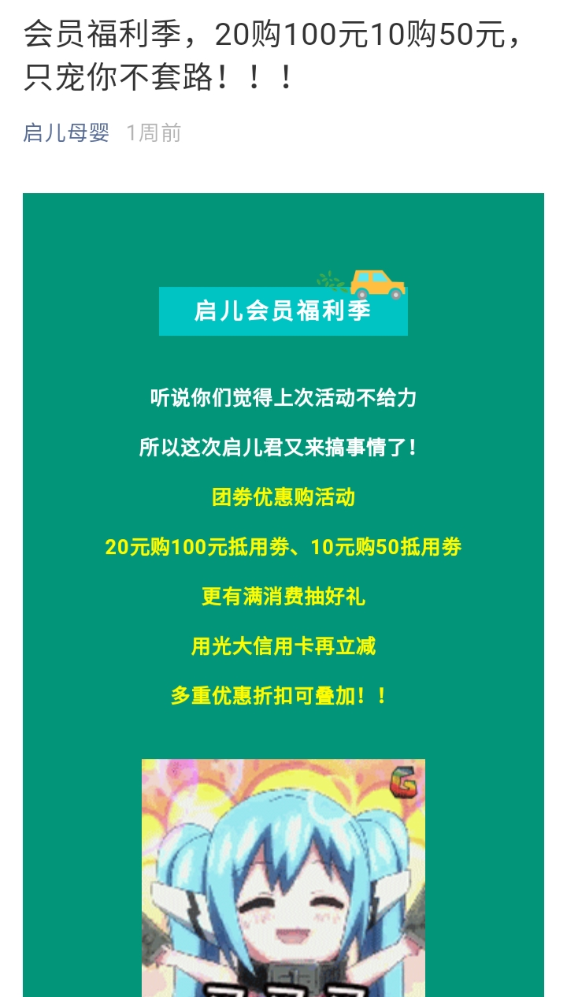
1.1
增强会员粘性方案-券包
微商店后台券包设置界面一览
商家券包营销案例
点击查看案例原文↓↓
会员福利季，20购100元10购50元，只宠你不套路
券包设置路径：微商店管理后台-营销-券包

Slide 24
1.1
拿来即用的五一活动方案
解决方案
营销策略
分享有礼
瓜分券
拼团PLUS
想让老客带新客
老带新裂变增长
*会员增长速度慢
一传十，十传百
增加门店经营范围内的会员量
裂变式带动会员增长

Slide 25
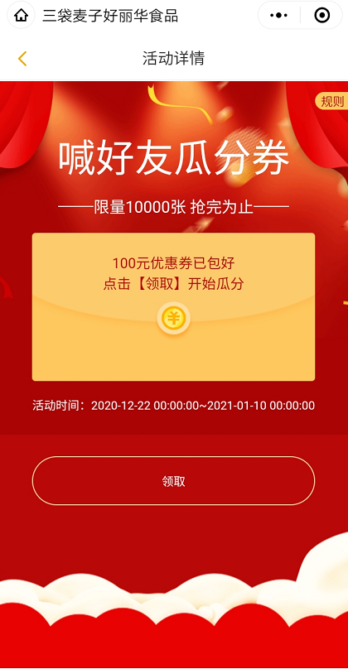
1.1
老带新裂变增长方案-瓜分券
活动主题 |  | 欢庆五一！百万现金券等你来瓜分
营销工具 |  | 微商店瓜分券
活动时间 | 瓜分券时间 | 5月1日-5月5日
 | 券使用时间 | 5月1日-5月31日
活动形式 |  | 5人瓜分100元券 老会员发起活动，邀请4人参与瓜分券，瓜分成功，每人可得20元券（购物满108元线上线下通用） *每人仅限1次发起/参与瓜分券活动
适用行业 |  | 商超、母婴、生鲜、烘焙、美妆等全行业

Slide 26
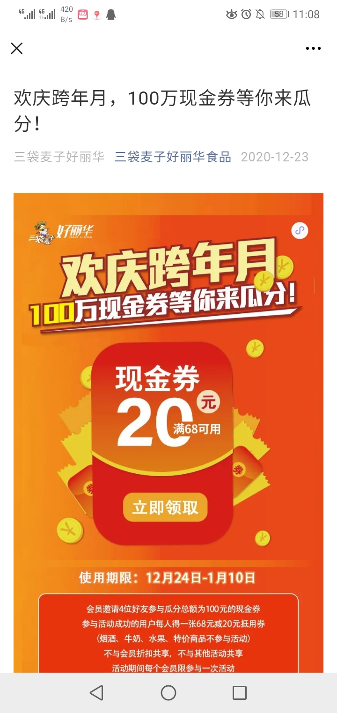
1.1
老带新裂变增长方案-瓜分券
微商店后台券包设置界面一览
商家券包营销案例
点击查看案例原文↓↓
欢庆跨年月，
100万现金券等你来瓜分！
瓜分券设置路径：微商店管理后台-营销-瓜分券

Slide 27
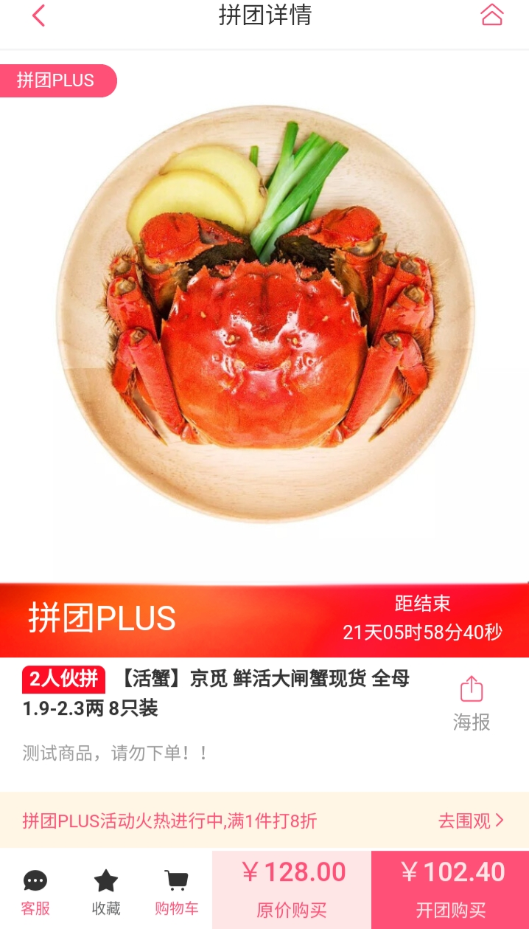
1.1
老带新裂变增长方案-拼团PLUS
活动主题 | 五一全民拼团！拼团PLUS风暴来袭
营销工具 | 微商店拼团plus
活动时间 | 5月1日-5月5日
活动形式 | 选取20款商品，5款引流款+5款门店爆款+10款时令款，开启拼团plus 3件起拼，2人成团，即可享8折优惠（举例：小王购买3件商品，将活动链接发至群里，小李按需购买3件，则该团成团，两人均能享8折优惠） *拼团plus突破单一商品拼团局限性，支持多个人购买多个商品，加速成团
适用行业 | 商超、母婴、生鲜、烘焙、美妆等全行业

Slide 28
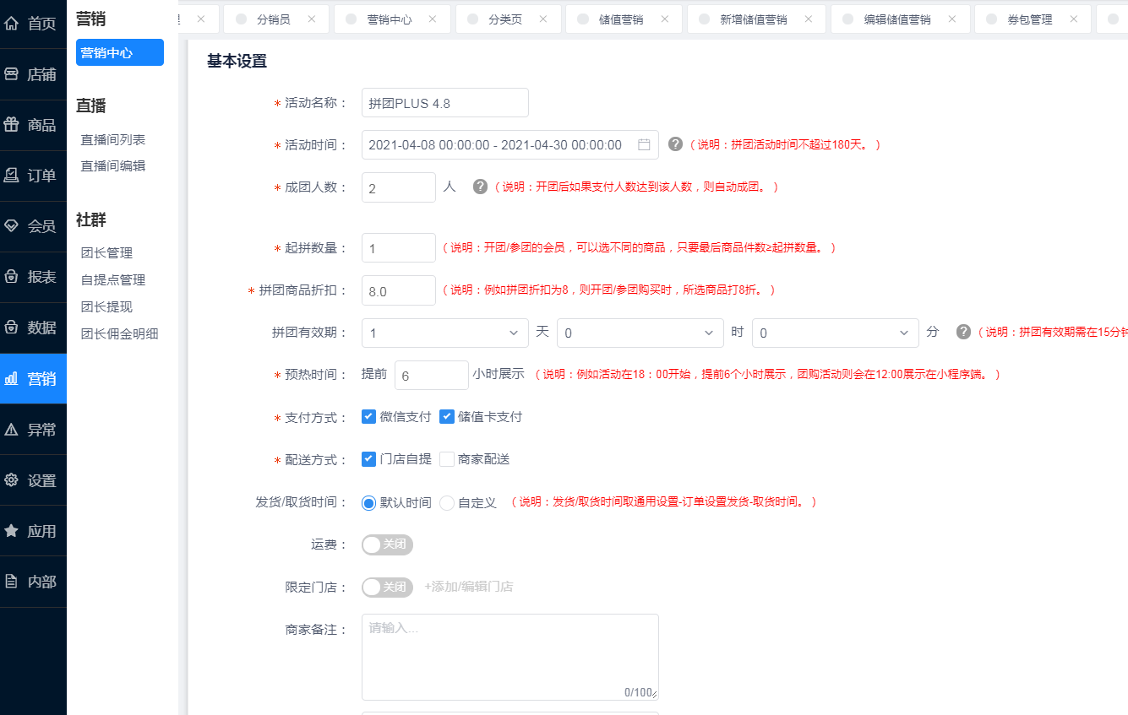
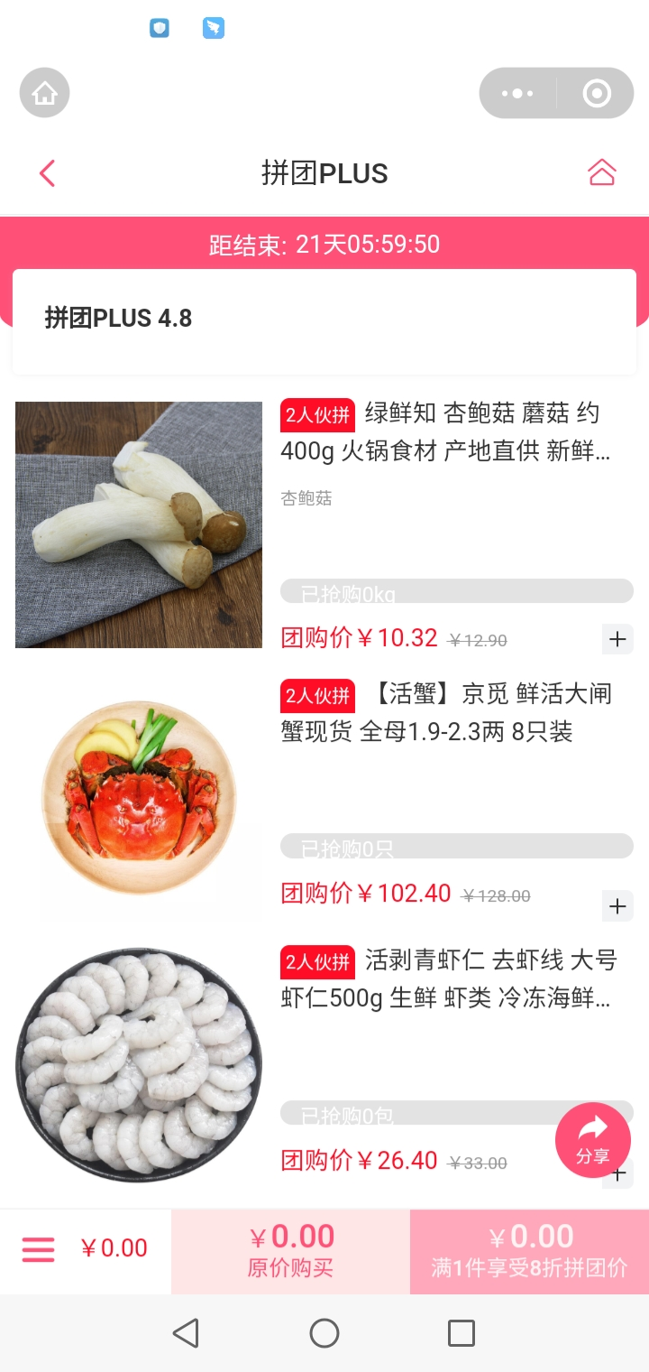
1.1
老带新裂变增长方案-拼团PLUS
微商店后台券包设置界面一览
拼团PLUS玩法应用
点击查看营销应用↓↓
拼团玩法再升级！
思迅微商店拼团PLUS上线
瓜拼团PLUS设置路径：微商店管理后台-营销-拼团PLUS

Slide 29
1.1
拿来即用的五一活动方案
解决方案
营销策略
做一场会员/订单爆发式增长活动
极具爆破感活动
直播+秒杀
*想会员/订单增长＞1000
爆破感，强吸睛，打造活动仪式感
激发超级购买力，带动超级增长

Slide 30

1.1
老带新裂变增长方案-直播+秒杀
活动主题 | 五一超级直播间！精选好物超低价秒杀
营销工具 | 微商店直播+秒杀
活动时间 | 5月2日19：00-21：00
活动形式 | 选取20款商品，5款引流款，5款爆款，10款高消款/季节款，给出5-8折优惠，在直播间开启秒杀，直播商品一律门店自提 *直播商品一定要给到实在的限时优惠，大家才会持续关注直播活动
适用行业 | 商超、母婴、生鲜、烘焙、美妆等全行业

Slide 31
1.1
极具爆破感方案-直播+秒杀
超详细的直播活动策划方案
开播前规划
类目 | 作用 | 参考维度 | 举例
直播主题确定 | 好的直播主题可引发高关注；有助于活动推广；有助于选品；引导直播内容不跑偏 | 紧抓当下热点主题节假日/会员日主题促销活动主题结合商品特性主题 | 五一超级直播间BOSS来了，3.8女神节专场福利32店联动，直播秒杀巧用奶粉做美味辅食
直播目标设置 | 明确直播目标有目的性的开展直播 | 商城销售额，商品销售件数商城访问人数/次数直播观看人数/次数、点赞数、评论数 | 通过一场直播，新增会员2100+，商城销售额10W+，观看直播人数5100+，商城访问人数3100+
直播主播选定 | 带动直播氛围；介绍商品引导下单 | 1人直播、2人直播（互动分工明确） | 2导购直播/导购+店长/导购+专家
直播时间确定 | 合适的时间可增加观看人数 | 中午休息/晚上下班后，直播时间固定 | 每周六晚19:30—21：00
直播商品确定 | 明确本期直播要销售哪些商品（可根据直播主题选择） | 选择8—15款商品产品功能卖点、价格卖点汇总 | 包含1—2款引流单品，2-3款折扣主推商品，重点讲解主推商品
直播互动抽奖设置 | 活跃氛围拉新引流，延长观看时间 | 评论抽奖，点赞抽奖 | 每隔10分钟开启1次评论抽奖
直播营销活动设置 | 促进直播间销售转化，促进直播活动分享，带动直播间抢购氛围 | 优惠券、拼团、秒杀、满减/送、预售、券包销售等 | 直播间秒杀专场，可选择8—15款产品开启秒杀
直播间创建 | 开启直播间，营造直播氛围 | 上传直播商品（微信需审核）/直播间封面，绑定主播，直播间文案介绍、微商店后台绑定直播间等
直播宣传造势 | 扩散直播活动，增加传播力度（提前5—7天宣传直播活动） | 直播宣传物料 | 推文，海报、文字消息，短视频、易拉宝、门店LED等
 |  | 直播宣传渠道 | 公众号推文/菜单/关注回复/客服消息回复、小程序商城首页banner/黄金展示位，门店微信群/微信/导购微信朋友圈、导购介绍，异业互推等
门店微信群建立 | 沉淀门店流量，营造直播抢购氛围 | 建立日常粉丝运营群/活动快闪群 | 提前1—5天建群

Slide 32
1.1
极具爆破感方案-直播+秒杀
超详细的直播活动策划方案
开播中流程
开播前30分钟爆发性宣传活动 | 在各推广渠道预告活动即将开始，提醒粉丝观看（重点客户一对一私发微信告知）
开播前5开启直播间 | 和已入场粉丝简单互动，提醒粉丝可邀请他人观看
开播5分钟（聚焦粉丝） | 主播自我介绍，介绍本期直播，引导粉丝留言点赞参与抽奖，激发其观看兴趣为直播间引流
开播6—20分钟（活跃气氛） | 引流款、爆款秒杀，活跃直播间氛围
开播21—60分钟（让利粉丝） | 开启销售商品+粉丝互动抽奖模式（提醒粉丝关注客服微信，直播商品电子海报推送微信群）
直播结束前5分钟 | 引导粉丝加客服微信，加微信群，关注直播间，感谢大家参与，预告下期直播活动。
直播后复盘
直播数据 | 直播间观看次数/人数、平均观看时长、点赞/评论人数、各商品推送次数/点击人数/次数等
商城数据 | 直播期间/当天商城访问人数/次数，商城销售额/订单数据、会员增长数据、优惠券领取张数，商品销售件数等
主播感受 | 主播总结直播期间出现的问题，及做的比较好的地方，查漏补缺
整体总结 | 根据直播数据优化直播主题/推广渠道/直播时长等，根据商城数据调整选品，优化活动流程/优惠券发放等。
【思迅微商店】公众号后台回复关键词【五一】获取

Slide 33
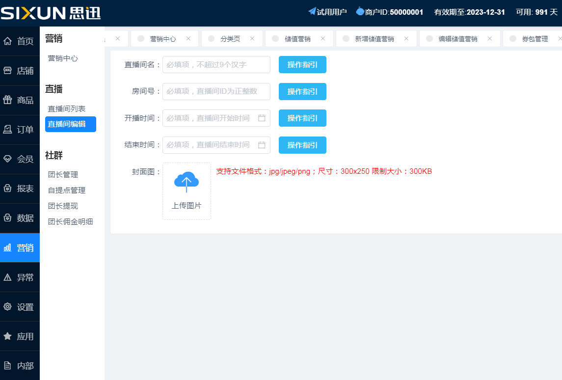
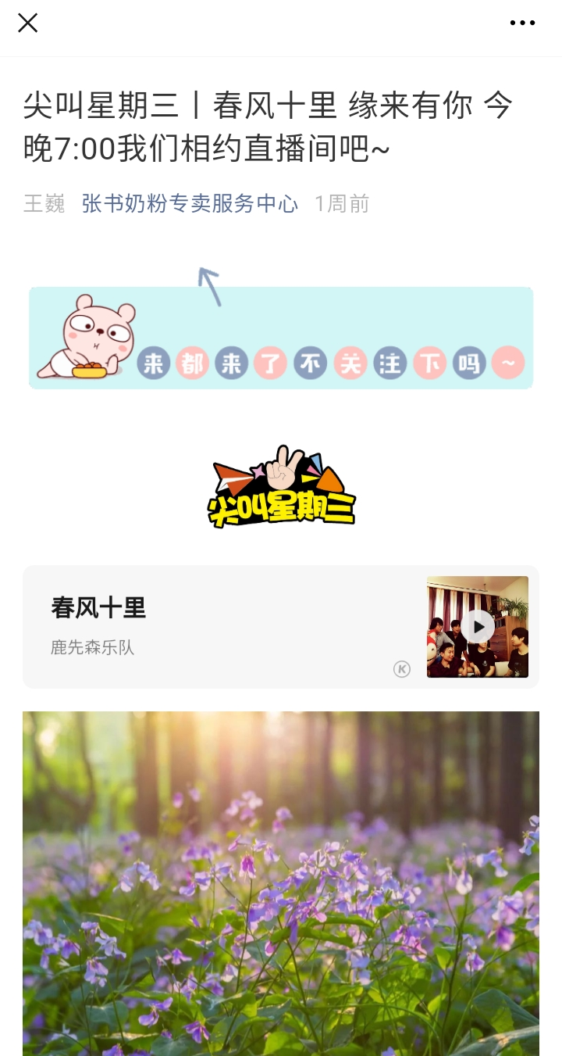
1.1
极具爆破感方案-直播+秒杀
微商店后台直播设置界面一览
直播+秒杀商家案例
点击查看案例原文↓↓
尖叫星期三丨春风十里 缘来有你 今晚7:00我们相约直播间吧~
直播设置路径：微商店管理后台-营销-直播间编辑，绑定直播间

Slide 34

02
two
高效推广渠道汇总

Slide 35
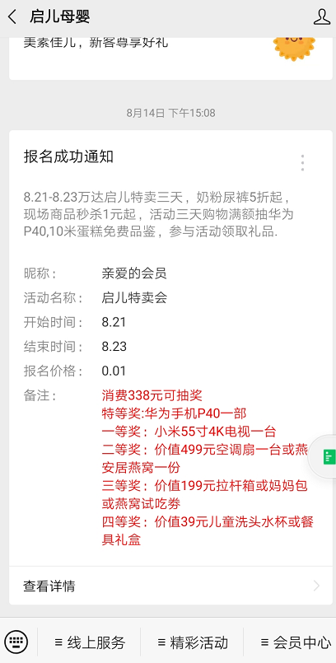
重点推广渠道展示
重要
模板消息推送活动信息
依托微商店模板消息，在微信通编辑活动信息并发送，通过公众号触达会员。
不限时间、不限次数、实时触达
公众号如何推送活动提醒？？？点击查看↓↓
关于微商店模板消息你想知道的这儿都有！

Slide 36
重点推广渠道汇总
线上渠道
线下渠道
公众号
小程序商城
微信号
微信群
视频号/抖音号
门店海报，导购推荐、易拉宝
地推、DM单页、包装袋、周边产品等印制小程序码
推文
菜单
关注回复
互推
Banner
公告
商品详情页
门店/员工
微信号朋友圈
一对一私发
门店/员工微信群
多群分享
通过短视频快速传递门店活动信息

Slide 37
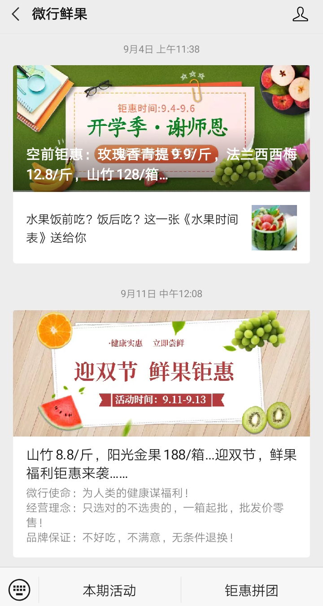
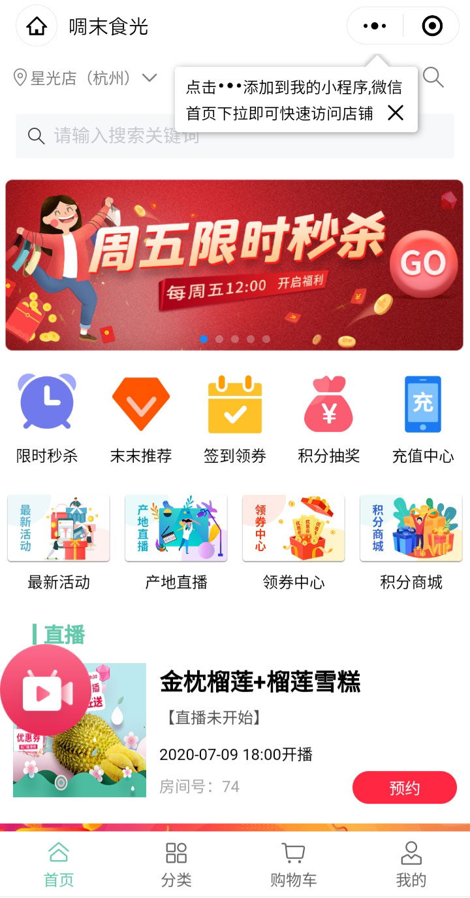
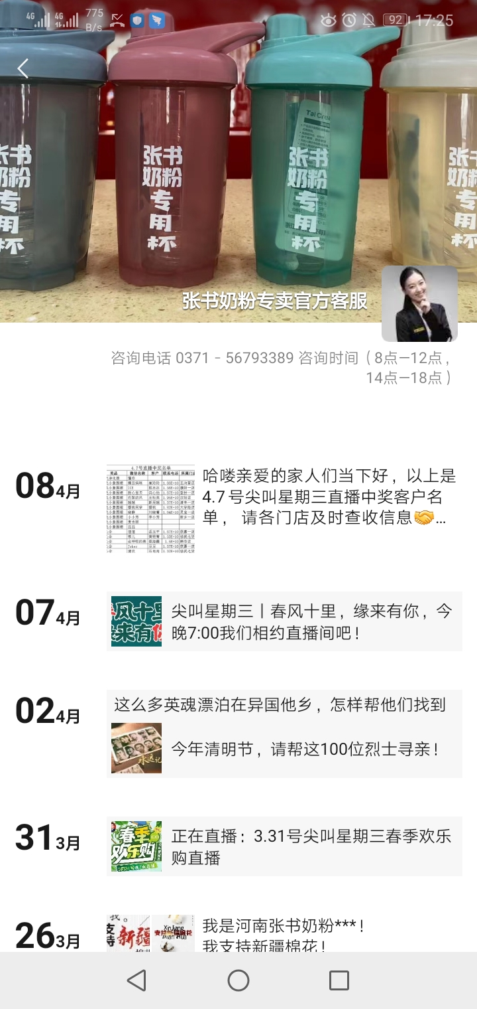
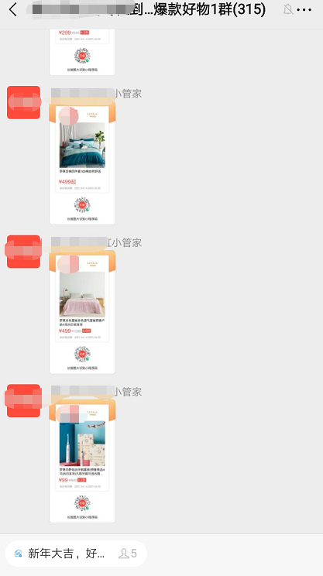
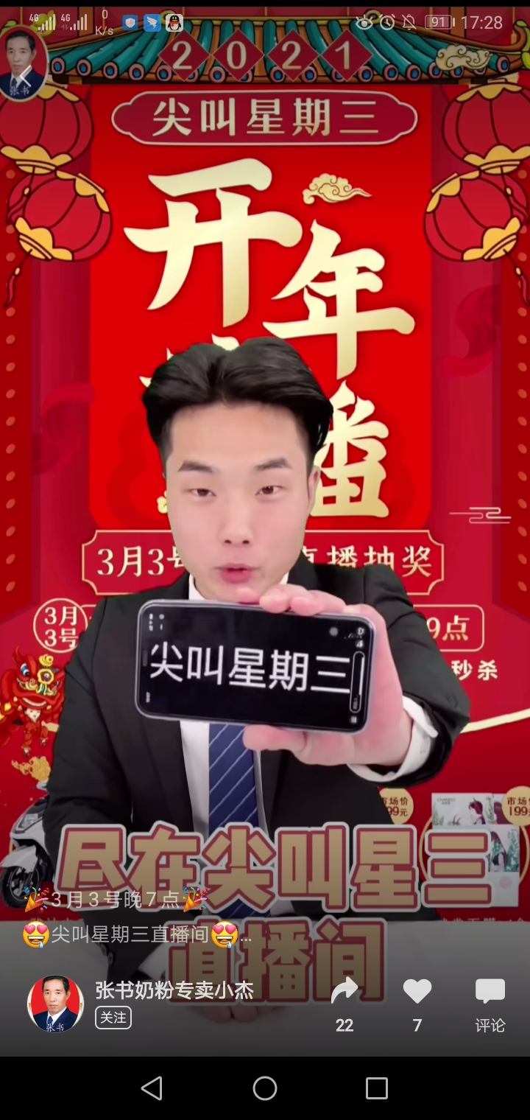

线上重点推广渠道展示
公众号推文宣传
小程序首页宣传
门店微信朋友圈宣传
微信群宣传
视频号宣传

Slide 38
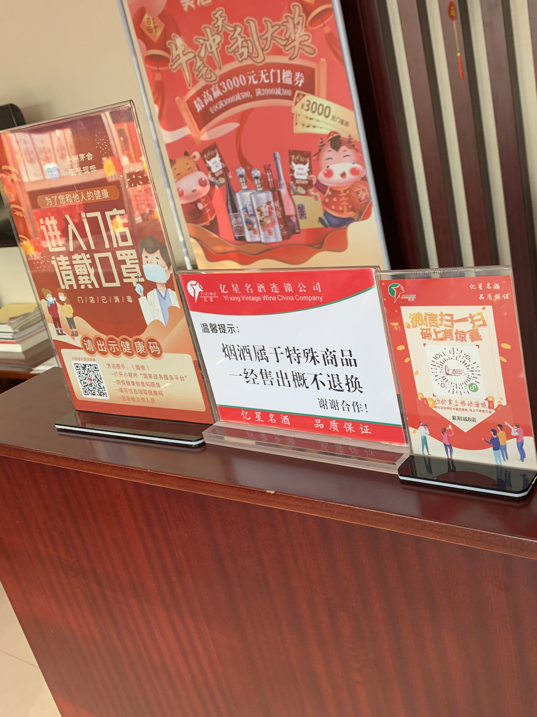
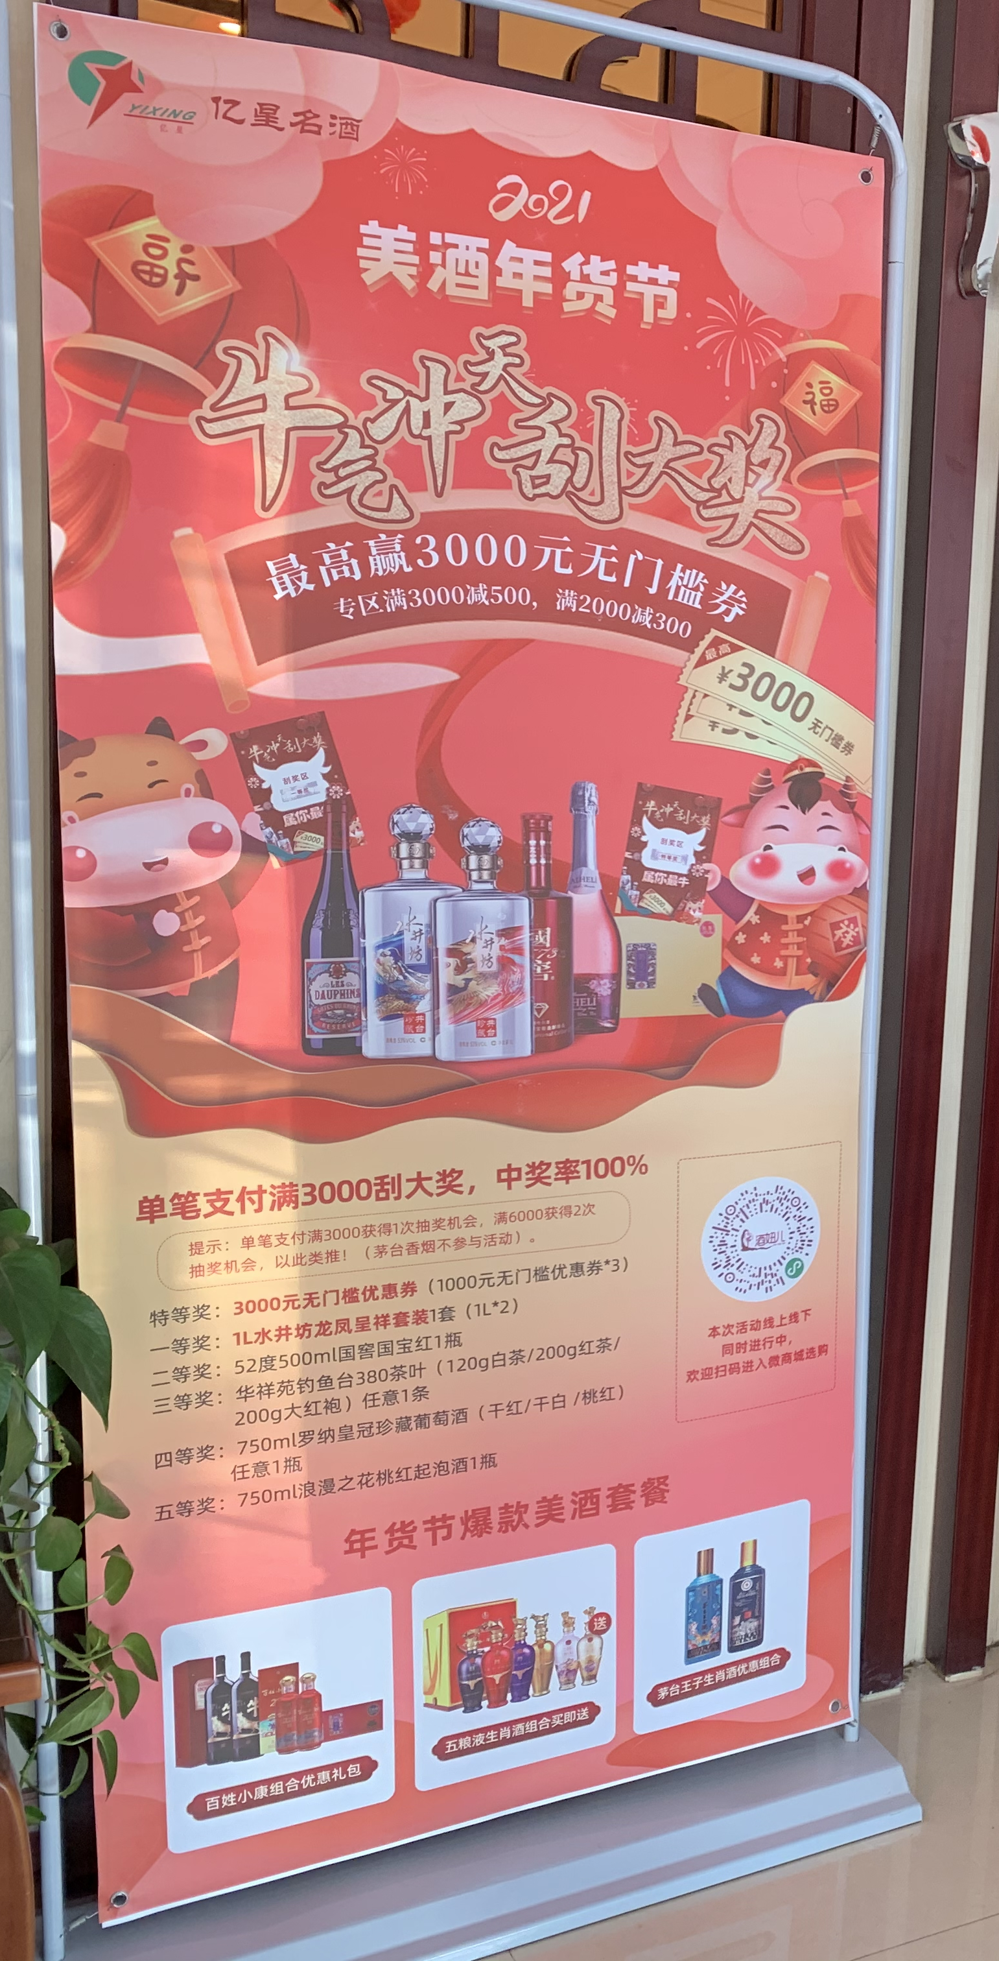
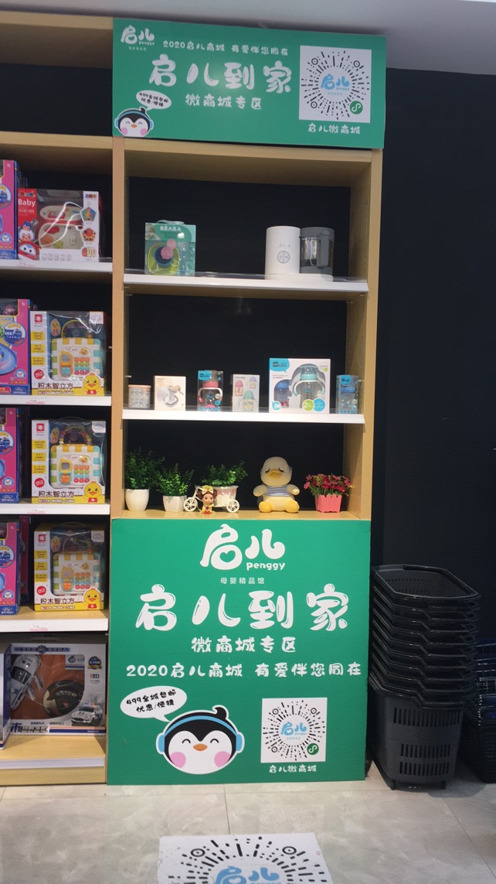
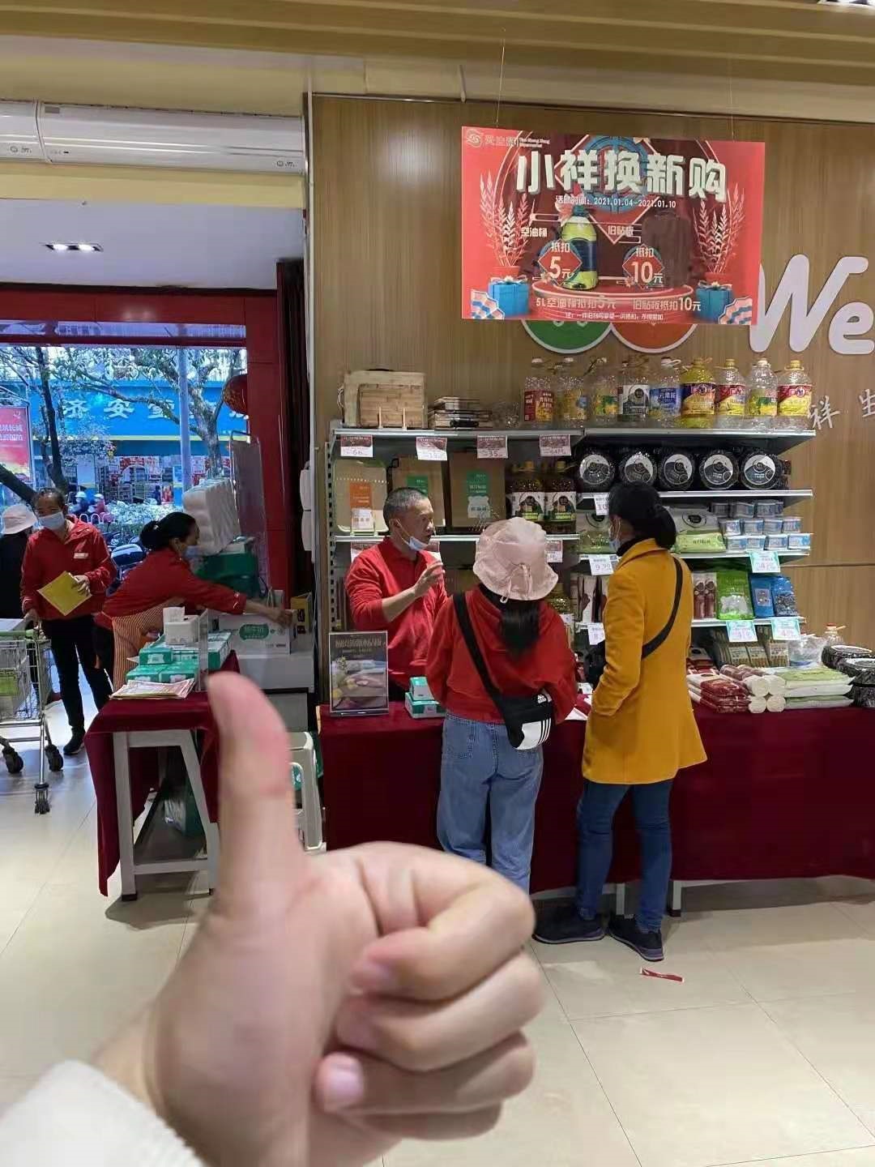
门店重点推广渠道展示
门店收银台处
门店易拉宝
商品出场/地贴
门店进出口

Slide 39
03
three
五一活动物料提供

Slide 40
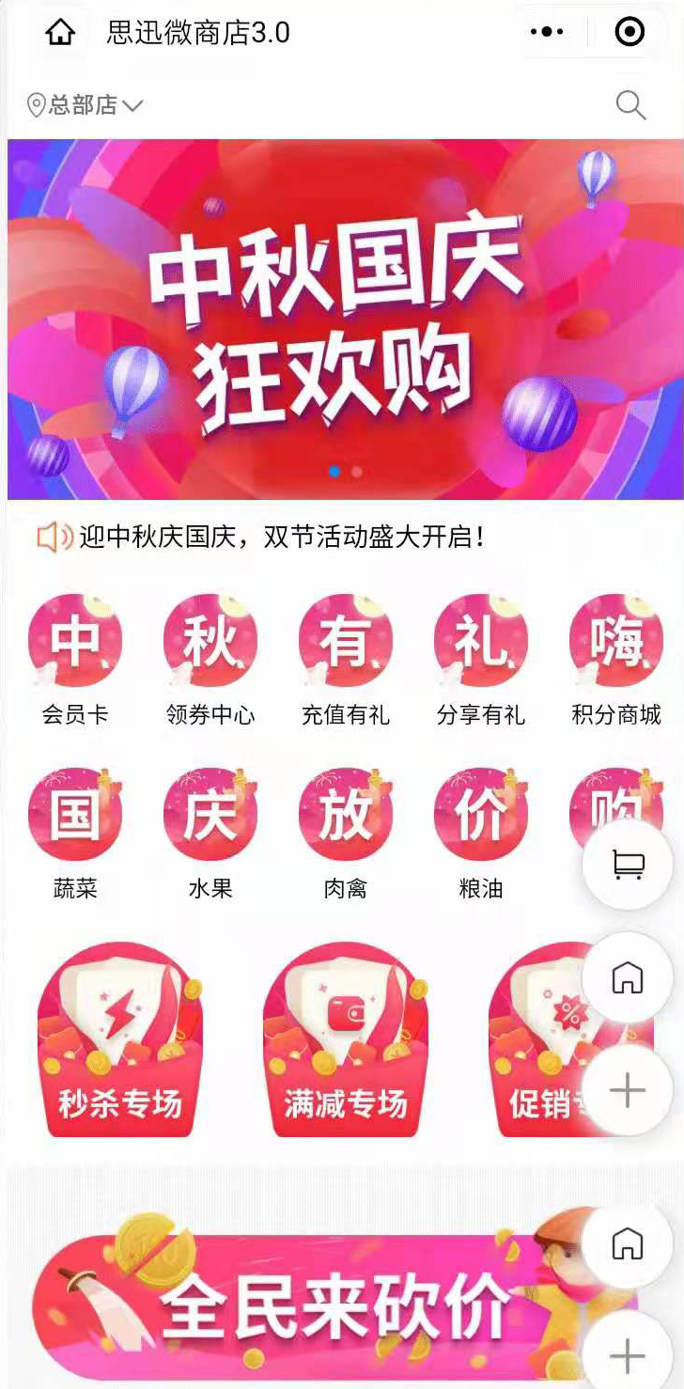
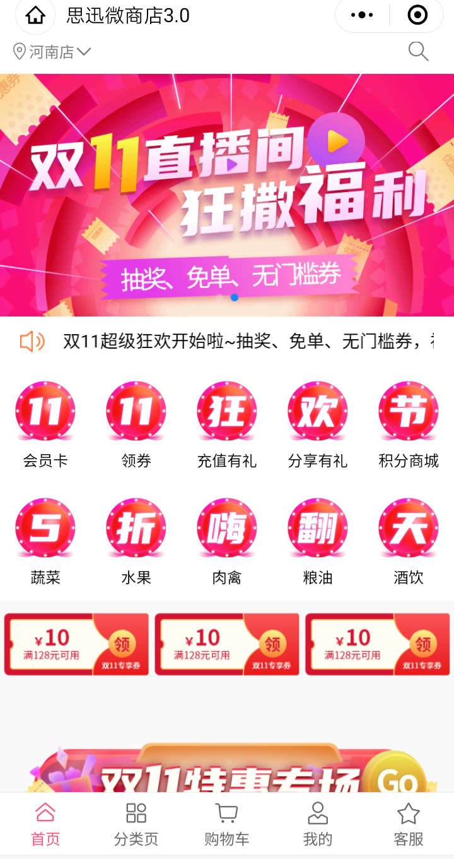
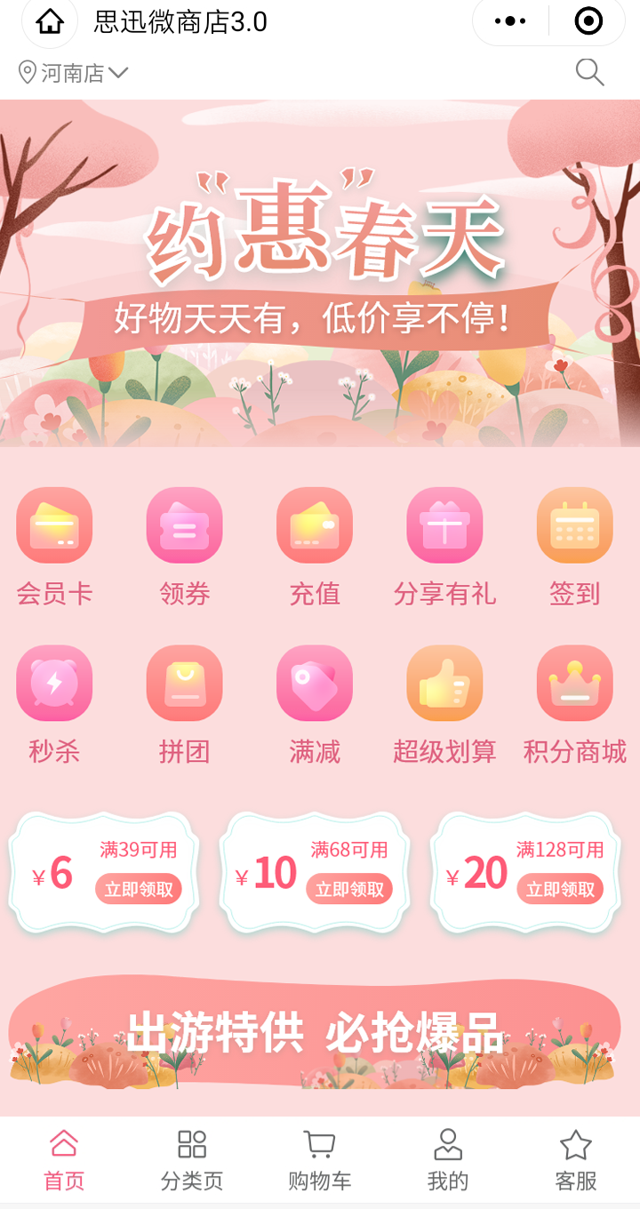
五一主题店铺装修— 营造节日氛围，刺激消费
左图为微商店后台部分主题模板
五一装修模板预计4.24上线
五一期间，强烈建议商家切换五一主题店铺装修
巧用微商店不同门店对应不同微主页、活动专题页、热区功能
国庆模板
双11模板
情景模板

Slide 41
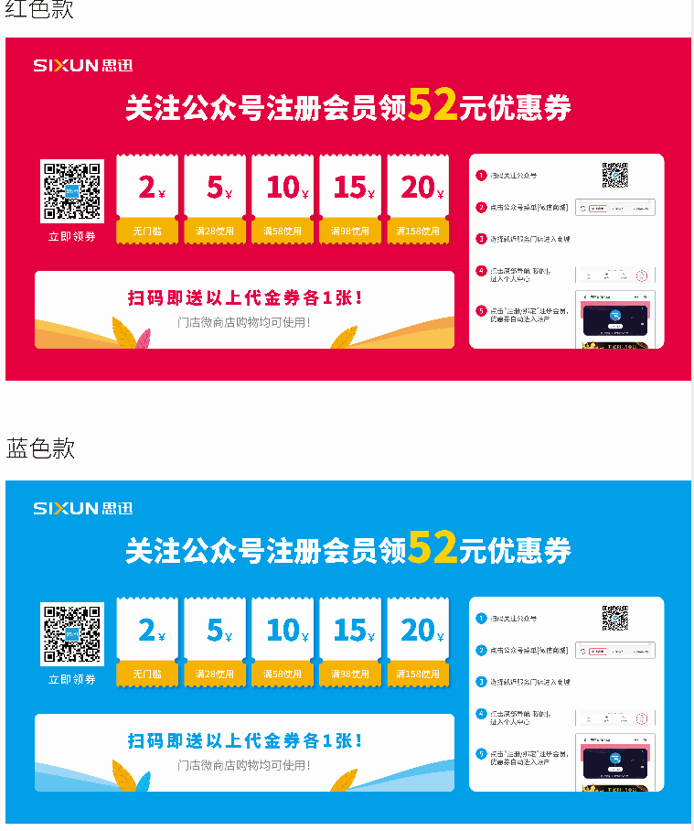
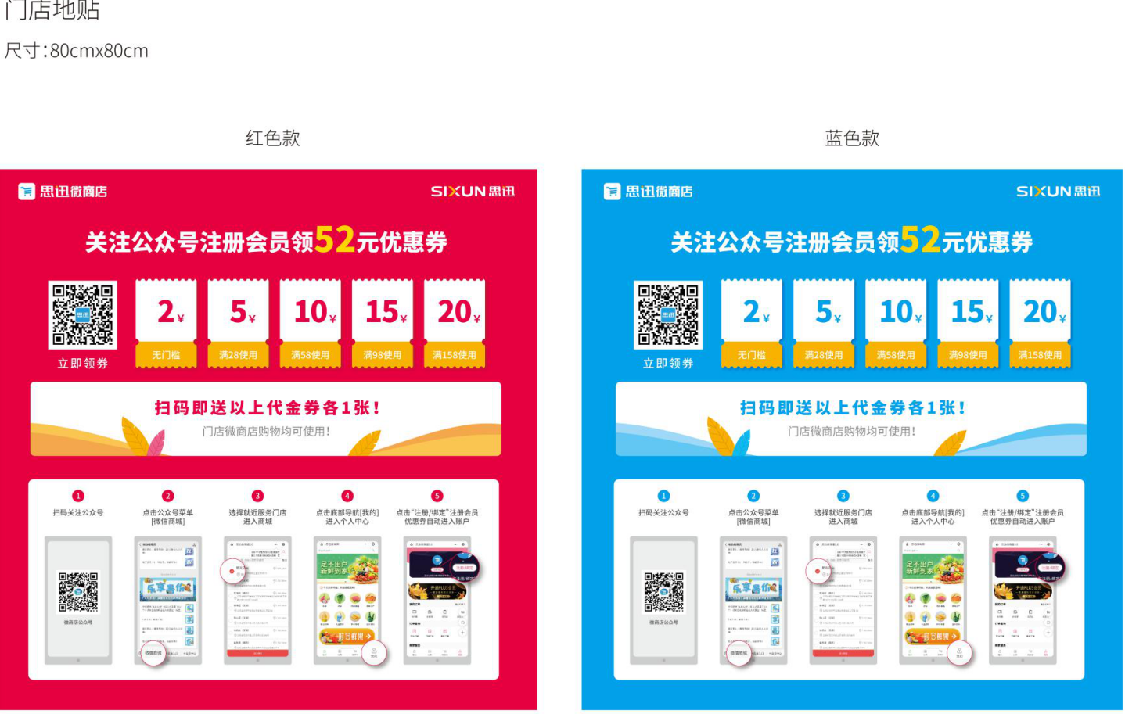
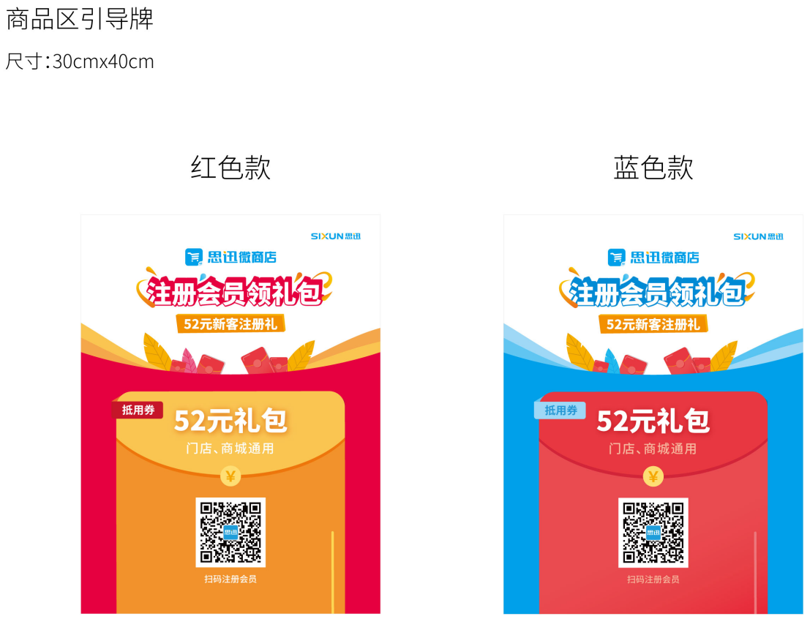
五一主题门店物料— 营造节日氛围，刺激消费
【思迅微商店】公众号后台回复关键词【物料】获取

Slide 42
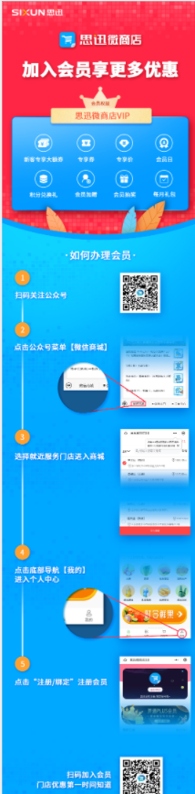
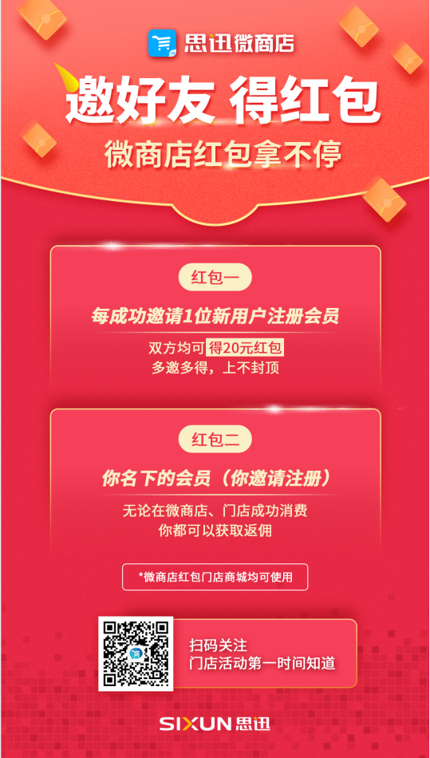
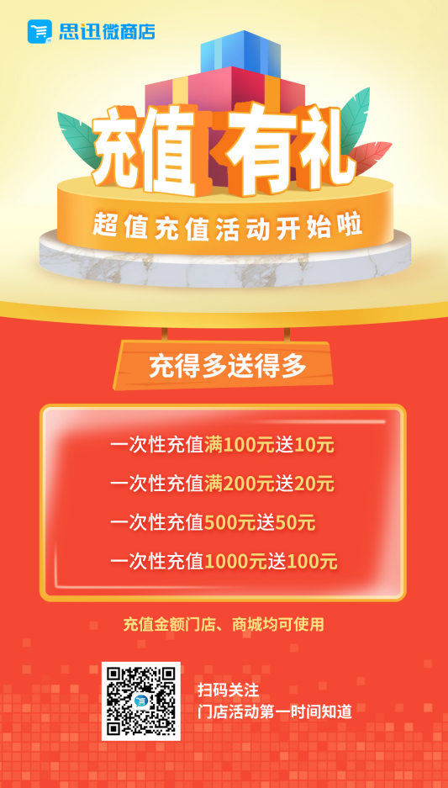
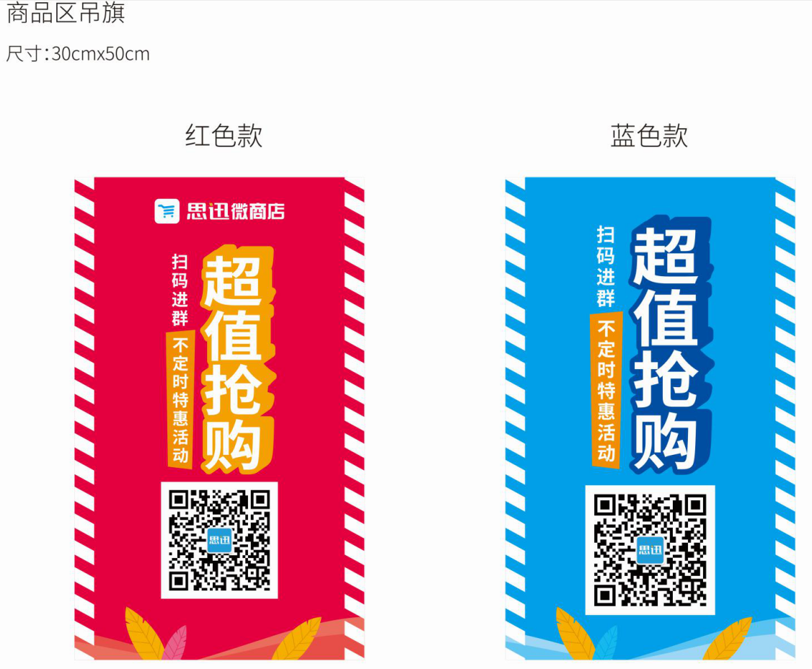
中秋国庆主题门店物料— 营造节日氛围，刺激消费
【思迅微商店】公众号后台回复关键词【物料】获取

Slide 43

教你快速输出海报/文案
会打字就能用的作图软件
创客贴：https://www.chuangkit.com/
稿定设计：https://www.gaoding.com/
图怪兽：https://818ps.com/
不会写文案，来这里找灵感
搜狗微信搜索：https://weixin.sogou.com/

Slide 44
04
four
商家微商店运营“诊断”合集
绕过别人踩过的坑，快速提升

Slide 45
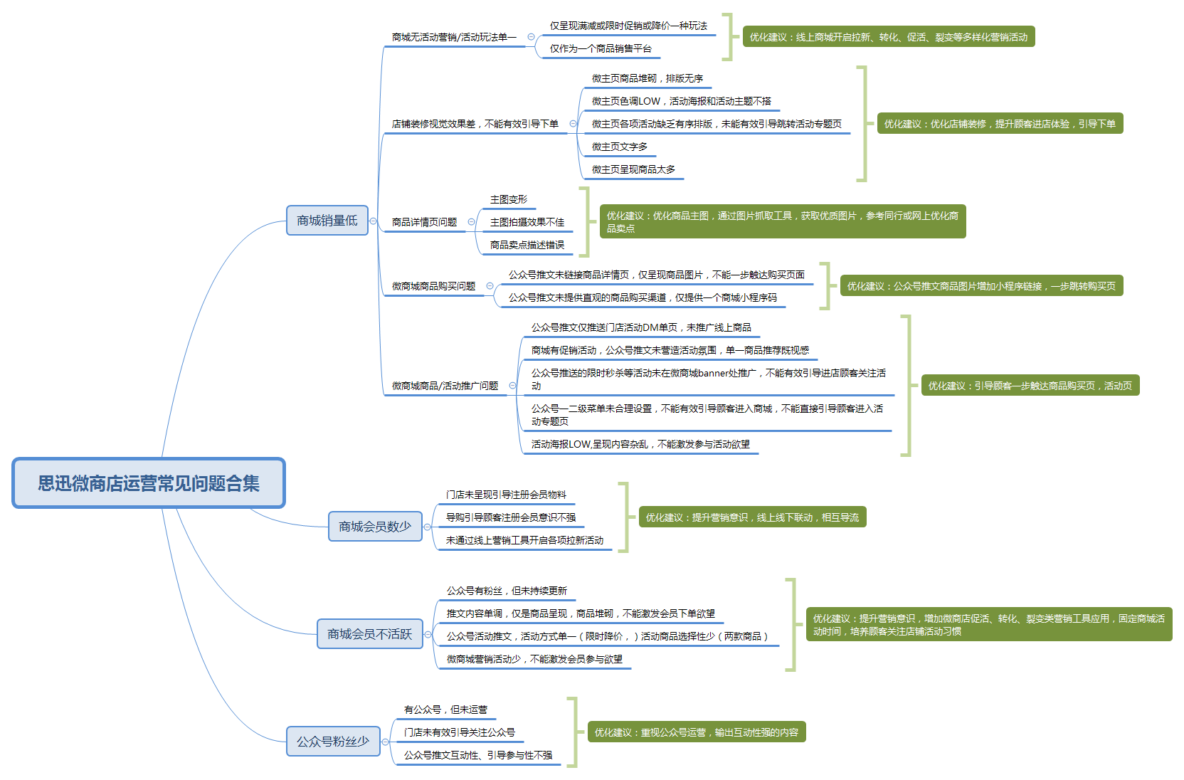
【思迅微商店】公众号后台
回复关键词【物料】获取

Slide 46






微商店行业案例一览— 跟优秀商家学运营
商超
母婴
生鲜
烘焙
美妆
酒饮

Slide 47





THANKS!
识别小程序码
体验思迅微商店
识别二维码
获取微商店最新讯息

